Slide 1
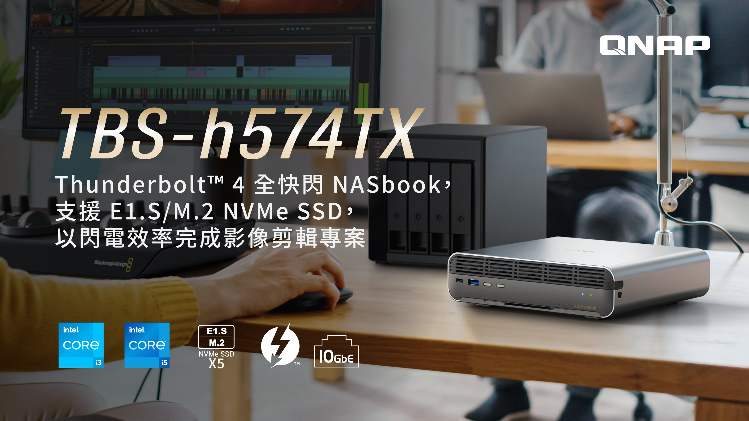

Slide 2
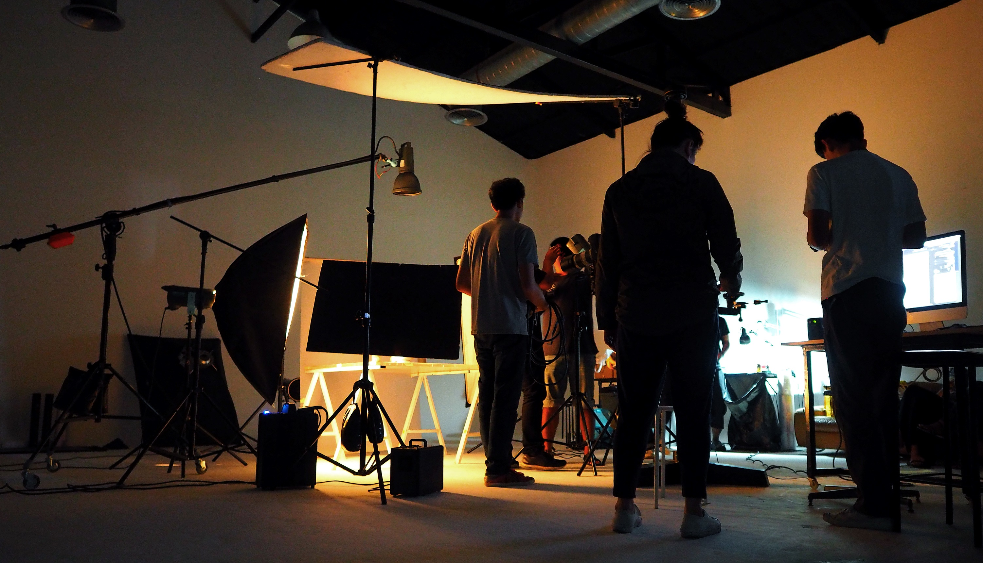
^{隨著影音市場的快速成長，儲存設備也要跟上不斷增長的資料傳輸率}
 | 傳輸率 | 檔案大小
HD 1080P (ProRes 422) | 220 Mb/s | 90 GB/hr
4K (ProRes 422) | 630 Mb/s | 300 GB/hr
BlackMagic 4K | 1.4 Gb/s | 630 GB/hr
Canon 4K | 2.3 Gb/s | 1 TB/hr
Phantom Flex 4K | 2.3 Gb/s | 1 TB/hr
Red 8K | 2.4 Gb/s | 1.1 TB/hr
ARRI Alexa 6.5K RAW | 7.3 Gb/s | 3.3 TB/hr
Notes:
我們將深入研究市場上的各種視訊規格，以解釋高速傳輸的需求。以下是一些常見的影片格式及其對應的資料速率：
HD 1080P (ProRes 422): 220 Mb/s, 大約 每小時 90 GB
4K (ProRes 422): 630 Mb/s, 大約 每小時 300 GB
BlackMagic 4K: 1.4 Gb/s, 大約 每小時 630 GB
Canon 4K: 2.3 Gb/s, 大約 每小時 1 TB
Phantom Flex 4K: 2.3 Gb/s, 大約 每小時 1 TB
Red 8K: 2.4 Gb/s, 大約 每小時1.1 TB
ARRI Alexa 6.5K RAW: 7.3 Gb/s, 大約 每小時 3.3 TB
這些視訊格式需要很高的資料速率，範圍從每秒數GB到每秒數TB。 處理如此高解析度和資料密集的素材需要強大的高速傳輸解決方案。

Slide 3
用於影音編輯的 Thunderbolt NAS
 | Thunderbolt NAS 能提供的效益
高協作性 | 支援兩台 Mac® 或 Windows® 筆記型電腦/工作站同時編輯照片 / 影音 透過乙太網連接到網絡，使專案協作、資源共享變得更加容易
高擴充性 | 內建多個硬碟槽，輕鬆建置高容量儲存空間 透過 JBOD 方案，能輕鬆大幅提升儲存空間
友善使用者體驗 | 提供快速、流暢、好上手的操作系統 配套的手機應用程式可讓您遠端訪問 NAS 文件
資料保護機制 | 集中備份並確保備份與快照的一致性 您可以設置權限或密碼，防止文件被隨意窺探

Slide 4






TBS-h574TX 全快閃小機身支援雙 Thunderbolt 4 ，
搭載 Intel® Core 13 代處理器，專為影音用戶量身打造
Intel® Core 13 代處理器​
5 x E1.S (預裝轉板支援M.2)硬碟槽
搭載 Intel Core i3 / i5 處理器，並使用效能混合架構，將您的內容創作和生產力最佳化
提供 5 個 E1.S 硬碟槽，最高支援厚度 15mm 硬碟，更標配 M.2 轉版支援 M.2 2280 SSD，支援熱插拔應用
雙 Thunderbolt 4
1 x 10GBASE-T & 1 x 2.5GbE
提供兩個 Thunderbolt 4 插槽，支援高傳輸速度讓您可以更專注於創意工作
提供充足的 10GbE / 2.5 GbE 網路頻寬，暢享流暢的資料傳輸體驗
NASbook 小機身金屬外殼設計
USB 一鍵複製
銀色金屬外殼搭配小機身設計，更能融入您的影音工作環境
提供 USB One-Touch Copy 功能鍵，讓您輕鬆複製 USB 資料夾中的檔案至 NAS 中

Slide 5
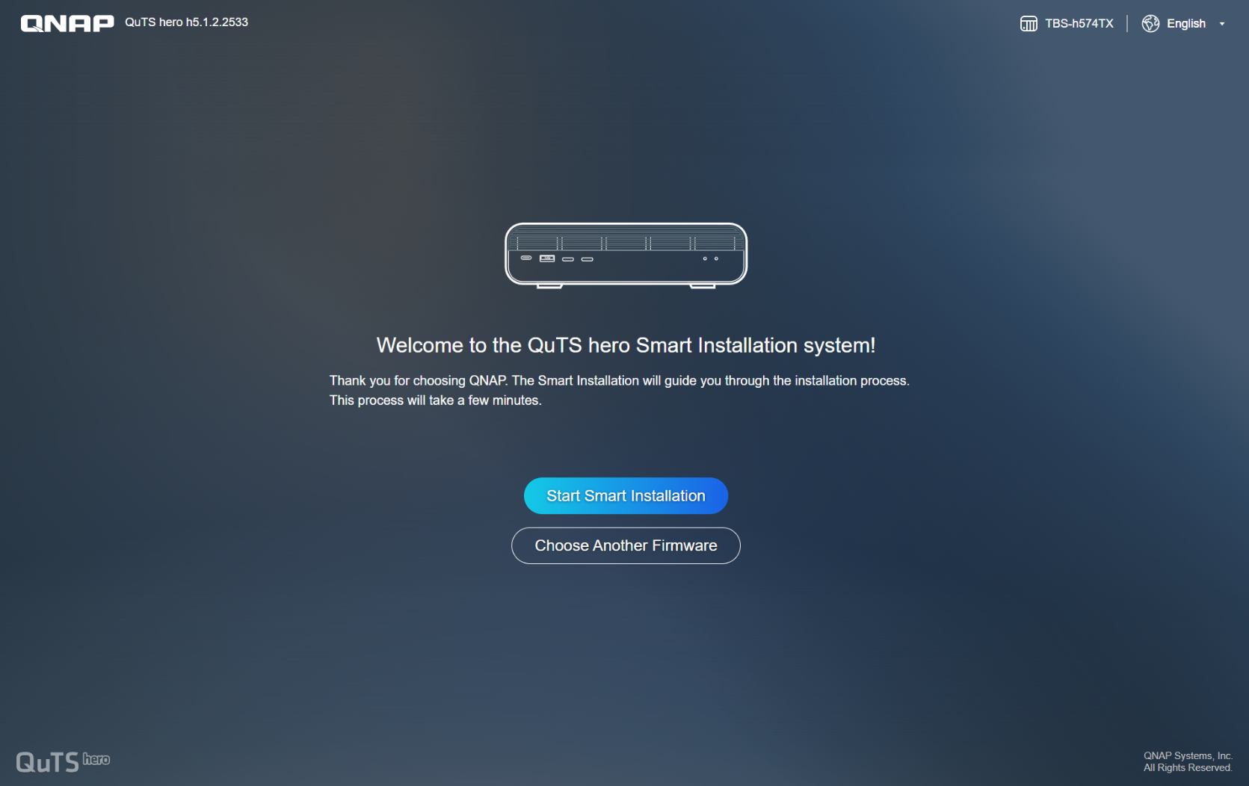
TBS-h574TX 支援 QTS / QuTS hero
一機雙系統，視乎您的喜好選擇使用
TBS-h574TX 出貨搭載 QuTS hero 作業系統，採用高可靠度 ZFS 檔案系統。也可依照需求下載＆安裝 QTS 作業系統。
注意
由於 QTS 與 QuTS hero 採用不同檔案系統，請用戶務必先空機 (不裝入硬碟) 切換作業系統後，再執行系統遷移。

Slide 6
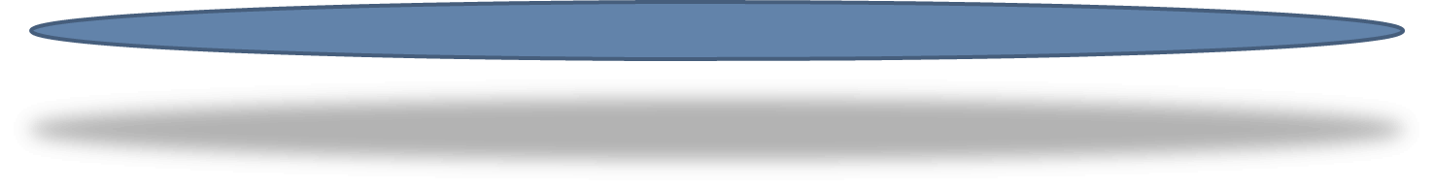
哪個作業系統比較適合我的需求？
QTS 或是採用 ZFS 架構的 QuTS hero
採用 ZFS 檔案系統，QuTS hero 保障效能與資料完整
QTS 智能 NAS 作業系統持續蛻變、發展成熟。在面對資料爆炸性成長、遠端虛擬桌面 (VDI) 應用普及、SSD 採用率大幅攀升，以及 8K 影像技術崛起等數位應用的效能要求與複雜度提高的情況下，商務型資料儲存管理和 IT 應用亦需要進階的改變。為此，「QuTS hero 作業系統」全新誕生，不僅保留了 QTS 好評的 App Center 應用生態，更進階整合了強大的 128 位元 ZFS 檔案系統，集結超靈活容量管理、完善資料保護機制，以及效能最佳化等優勢，更能適應資料量日益龐大、複雜的商務關鍵應用。
了解更多: 為什麼 QNAP 企業級 NAS 選用 ZFS 檔案系統
 | QuTS hero | QTS
檔案系統 | ZFS | Ext4
快取功能 | 讀取快取 | 讀/寫快取 唯讀快取 唯寫快取
在線資料壓縮 (Inline Compression) | 有 (LZ4 壓縮，適合 RAW 檔、文件檔) | 無
在線重複資料刪除 (Inline Deduplication) | 有 (需 16 GB 以上記憶體，TBS-h574TX-i3-12G 不支援) | 無
HBS 遠端備份 QuDedup 來源端重複資料刪除 | 有 | 有
硬體斷電保護 | 支援 UPS | 支援 UPS
系統斷電保護 | ZIL Copy-on-Write (復電後服務即刻繼續) | 無 (不正常斷電將使檔案有損毀風險，須暫停服務執行「檢查檔案系統」)
權限管理 | Rich ACL (14項) | Posix ACL (3項) + 少部分特殊權限
容量擴充 | RAID 容量升級 更換更大容量硬碟 JBOD 擴充 | 加入單顆硬碟擴充 RAID RAID 容量升級 更換大容量硬碟 JBOD 擴充
資料安全性 | 較佳 (Self-Healing & Copy-on-Write) | 標準
影音剪輯應用 SSD 配置建議 | 建立 SSD Pool 註：建立 Folder/LUN 時 Block Size 建議設定為 128K | 剪輯作業 (例如 RAW 檔初剪)：建立 SSD Pool 後製作業：啟用讀/寫快取 註：建立 Volume 時 Block Size 建議設定為 32K ~ 64K，快取模式選擇 All I/O

Slide 7
TBS-h574TX 正面配置圖
5 x E1.S NMVe SSD 硬碟槽，最高支援厚度 15mm E1.S，並預裝轉版以支援 M.2 2280 NVMe SSD，讓您也能透過 M.2 享受熱插拔的應用
Thunderbolt 4 傳輸埠
電源鍵
LED 指示燈:
USB Copy, 狀態
USB 3.2 Gen 2 Type-A
USB One-Touch copy 鍵

Slide 8
TBS-h574TX 背面配置圖
2.5GbE 網路埠
HDMI 1.4b 支援 4K 螢幕輸出
電源輸入
10GBASE-T
網路埠
Thunderbolt 4 傳輸埠
重置鍵
系統風扇 : 2 x 40mm
1 x USB 2.0
1 x USB 3.2 Gen 2 Type-A

Slide 9
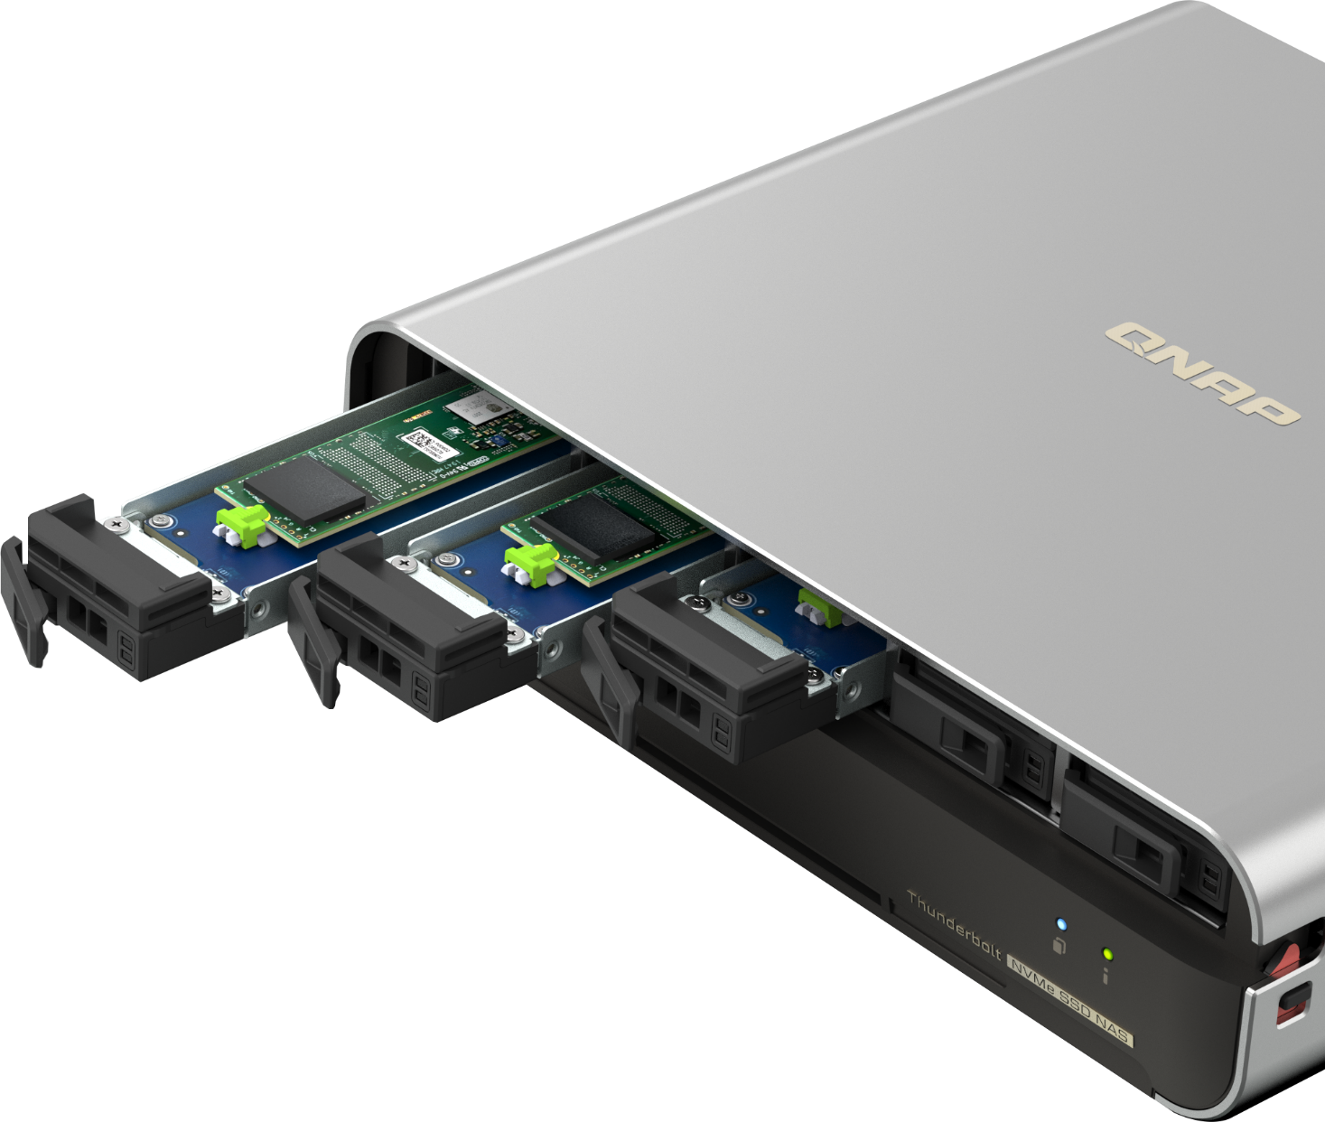
E1.S SSD 提供小型儲存方案
更高的容量以及熱插拔應用
在影音編輯作業中需要大容量的儲存空間，
而在頻繁讀寫 SSD，
更容易造成毀損而需要更換 SSD。
TBS-h574TX 是 QNAP 全新 E1.S NAS 解決方案，
提供 5 個 E1.S 硬碟槽，最高支援厚度 15mm 的 SSD。
出廠更標配 M.2 轉板以支援 M.2 2280 NVMe SSD，
讓您也可以在 M.2 的儲存架構下來支援熱插拔。

Slide 10
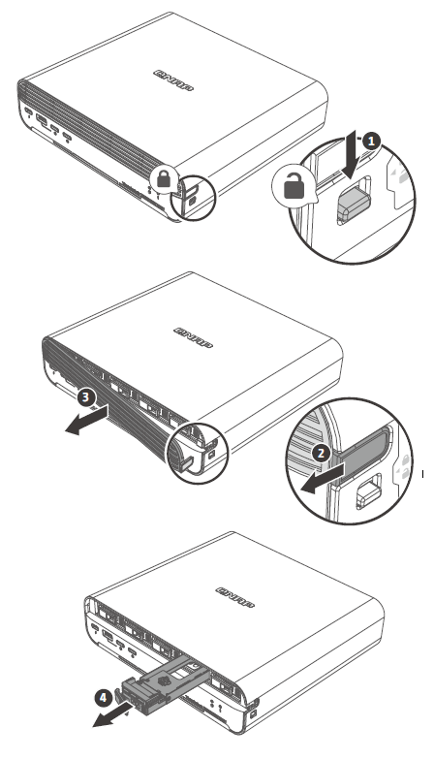
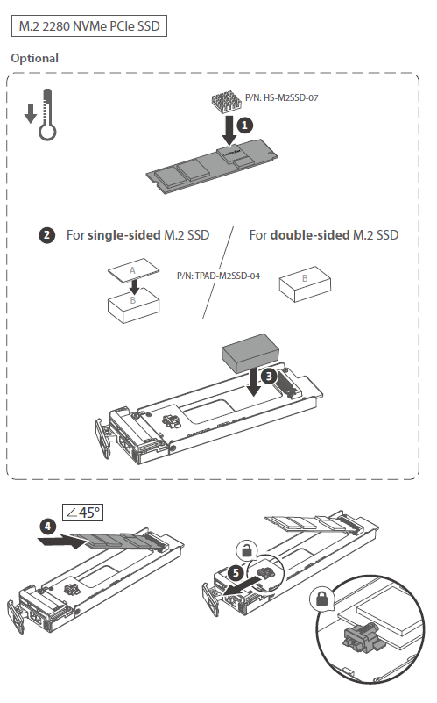
免工具快速安裝 M.2 SSD，並支援熱插拔應用
若 M.2 裸版要再加裝散熱模組，可以選購散熱片 HS-M2SSD-07 及散熱墊 TPAD-M2SSD-04。
Step 1 :
將散熱片貼在 M.2 SSD 控制器上
Step 2 :
單面 M.2 SSD : 將厚跟薄的散熱墊貼在硬碟槽中
雙面 M.2 SSD : 將厚的散熱墊貼在硬碟槽中
Step 3 :
將 M.2 SSD 以 45 度角插入，並將鎖扣往外滑，即可將 SSD 固定
備註 : 若要另購他廠散熱片，高度最高只能 4.5 mm
將右側鎖扣下扳，即可取下前蓋並將硬碟盤取出

Slide 11
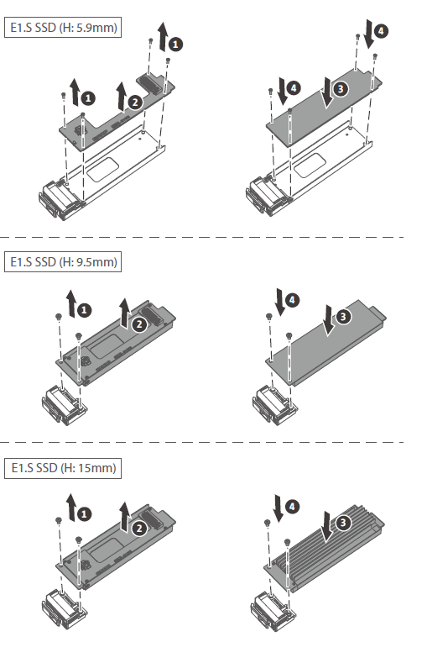

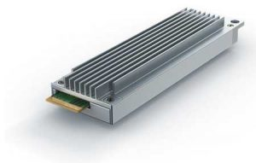
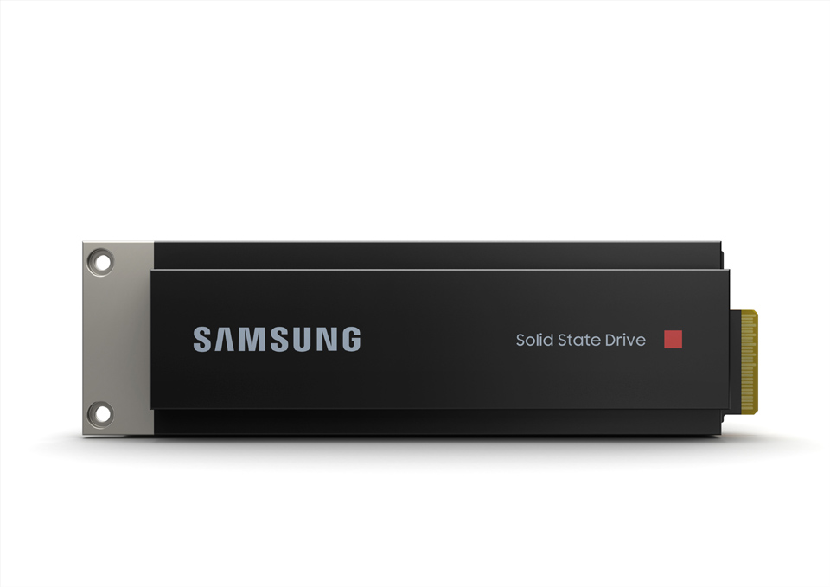

5 個 E1.S NVMe SSD
硬碟槽，最高支援
15mm E1.S SSD
TBS-h574TX 內含 5 個 E1.S NVMe SSD 硬碟槽，最高支援 15mm 含散熱鰭片的 E1.S SSD，讓您擁有多種 SSD 選擇來建置儲存空間

Slide 12
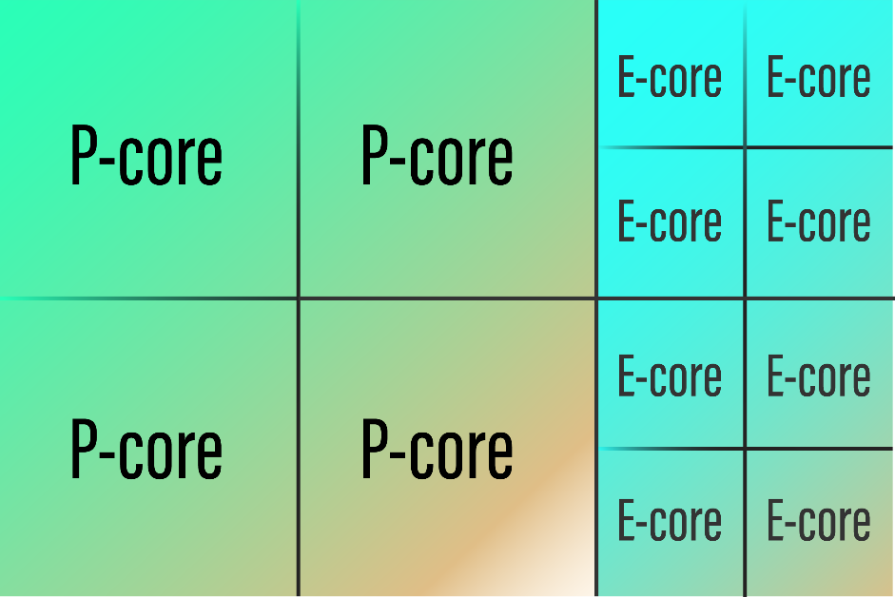


高達 12 核心 16 執行緒的 13 代高效能處理器
效能強勁 13 代 Intel ® Core™ i3 / i5 系列處理器
搭載 Intel 13 代高效能處理器提供強勁性能，持續使用 Intel 的效能混合架構，將您的內容創作和生產力最佳化，也提供高達 12MB快取、渦輪加速Max技術最高頻率可至 4.6GHz、整合最新 Intel Graphics 可支援 4K 影片轉檔及加速各種 AI 應用。
P-core 高性能注重效能，E-core 低功耗注重多核運算，混合架構為工作任務帶來更高的效率

Slide 13

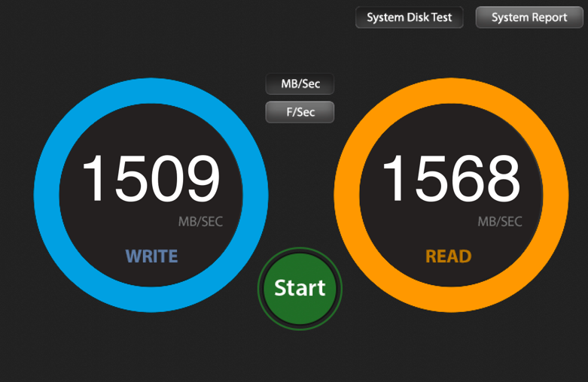
Thunderbolt 4
提供高速低延遲的傳輸服務
標配雙 Thunderbolt 4 傳輸埠
Write: 1,637 MB/s, Read: 1,736 MB/s (AJA System Test)
1,637
1,736
NAS : TBS-h574TX-i5-16G
O.S. : QuTS hero h5.1.2
Volume Type : Samsung 980 RPO 1TB x 3 + 970 EVO Plus 1TB x2, RAID 5
Client PC：MacBook Pro M2 Pro, Mac OS 13.5, 16GB RAM
AJA :
Data Pattern : 5120 x 2700 5K RED / Testing Data Size : 16GB / Codec Type : 16bit RGBA

Slide 14
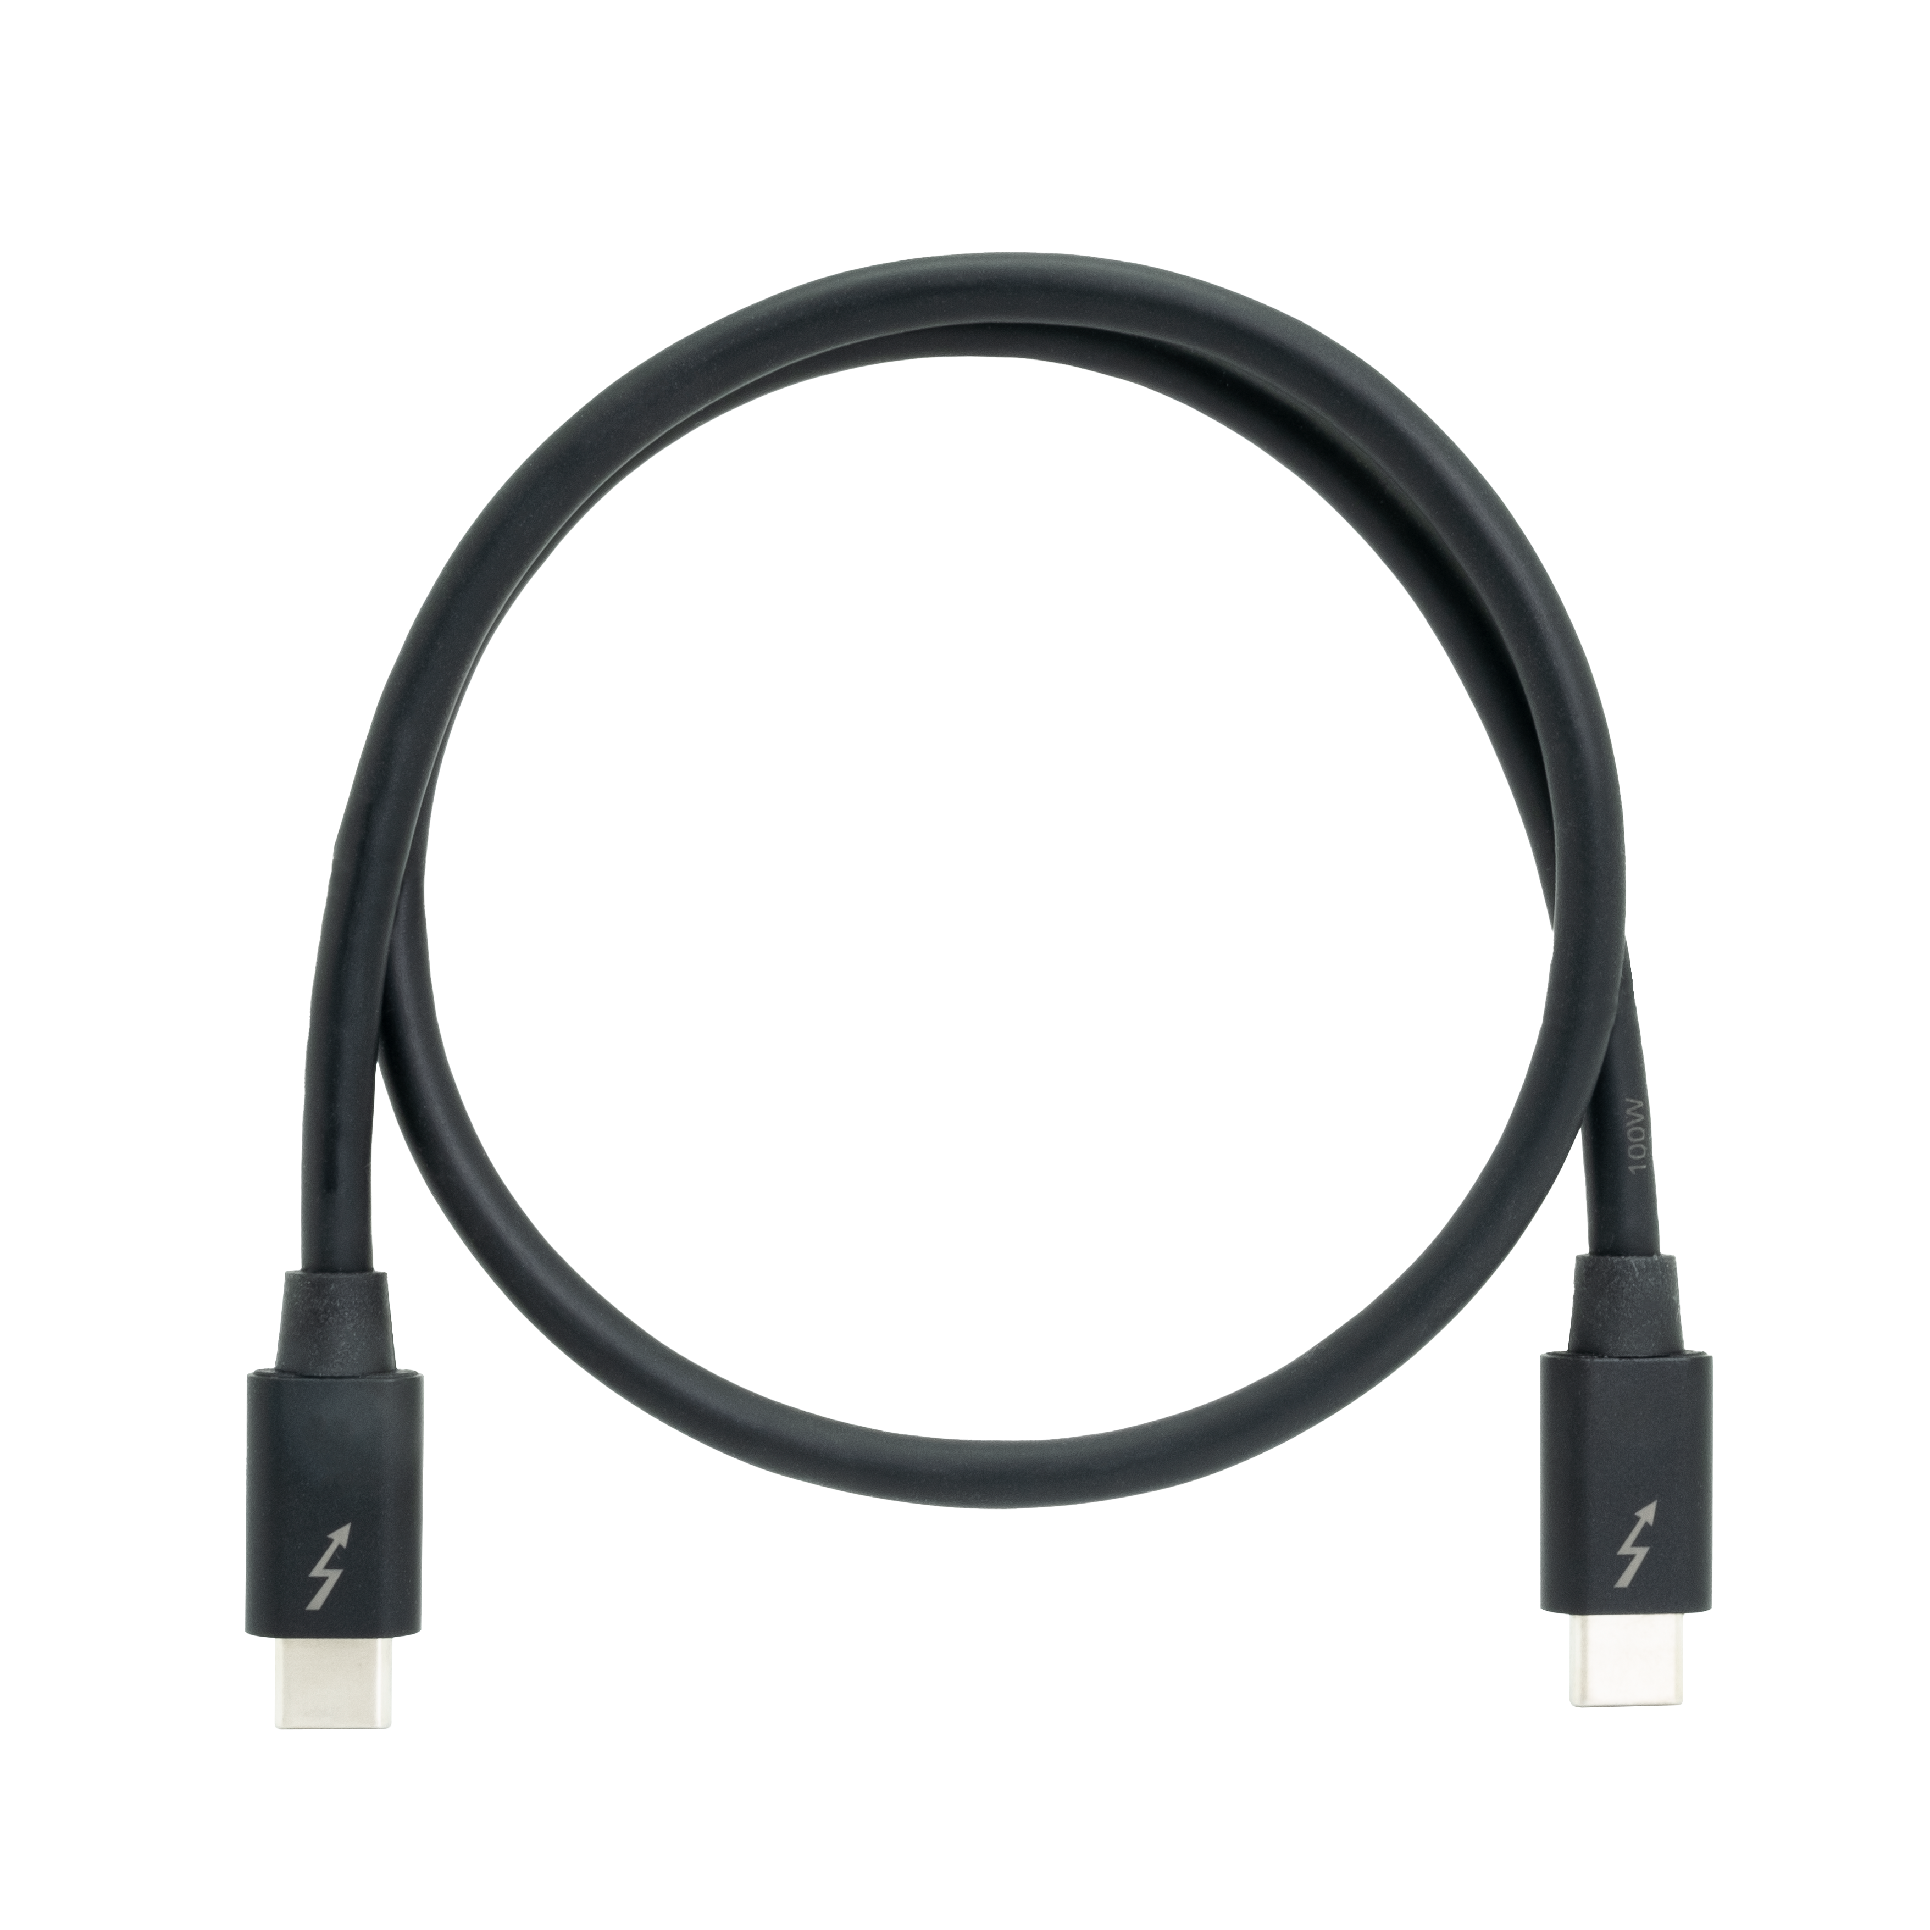
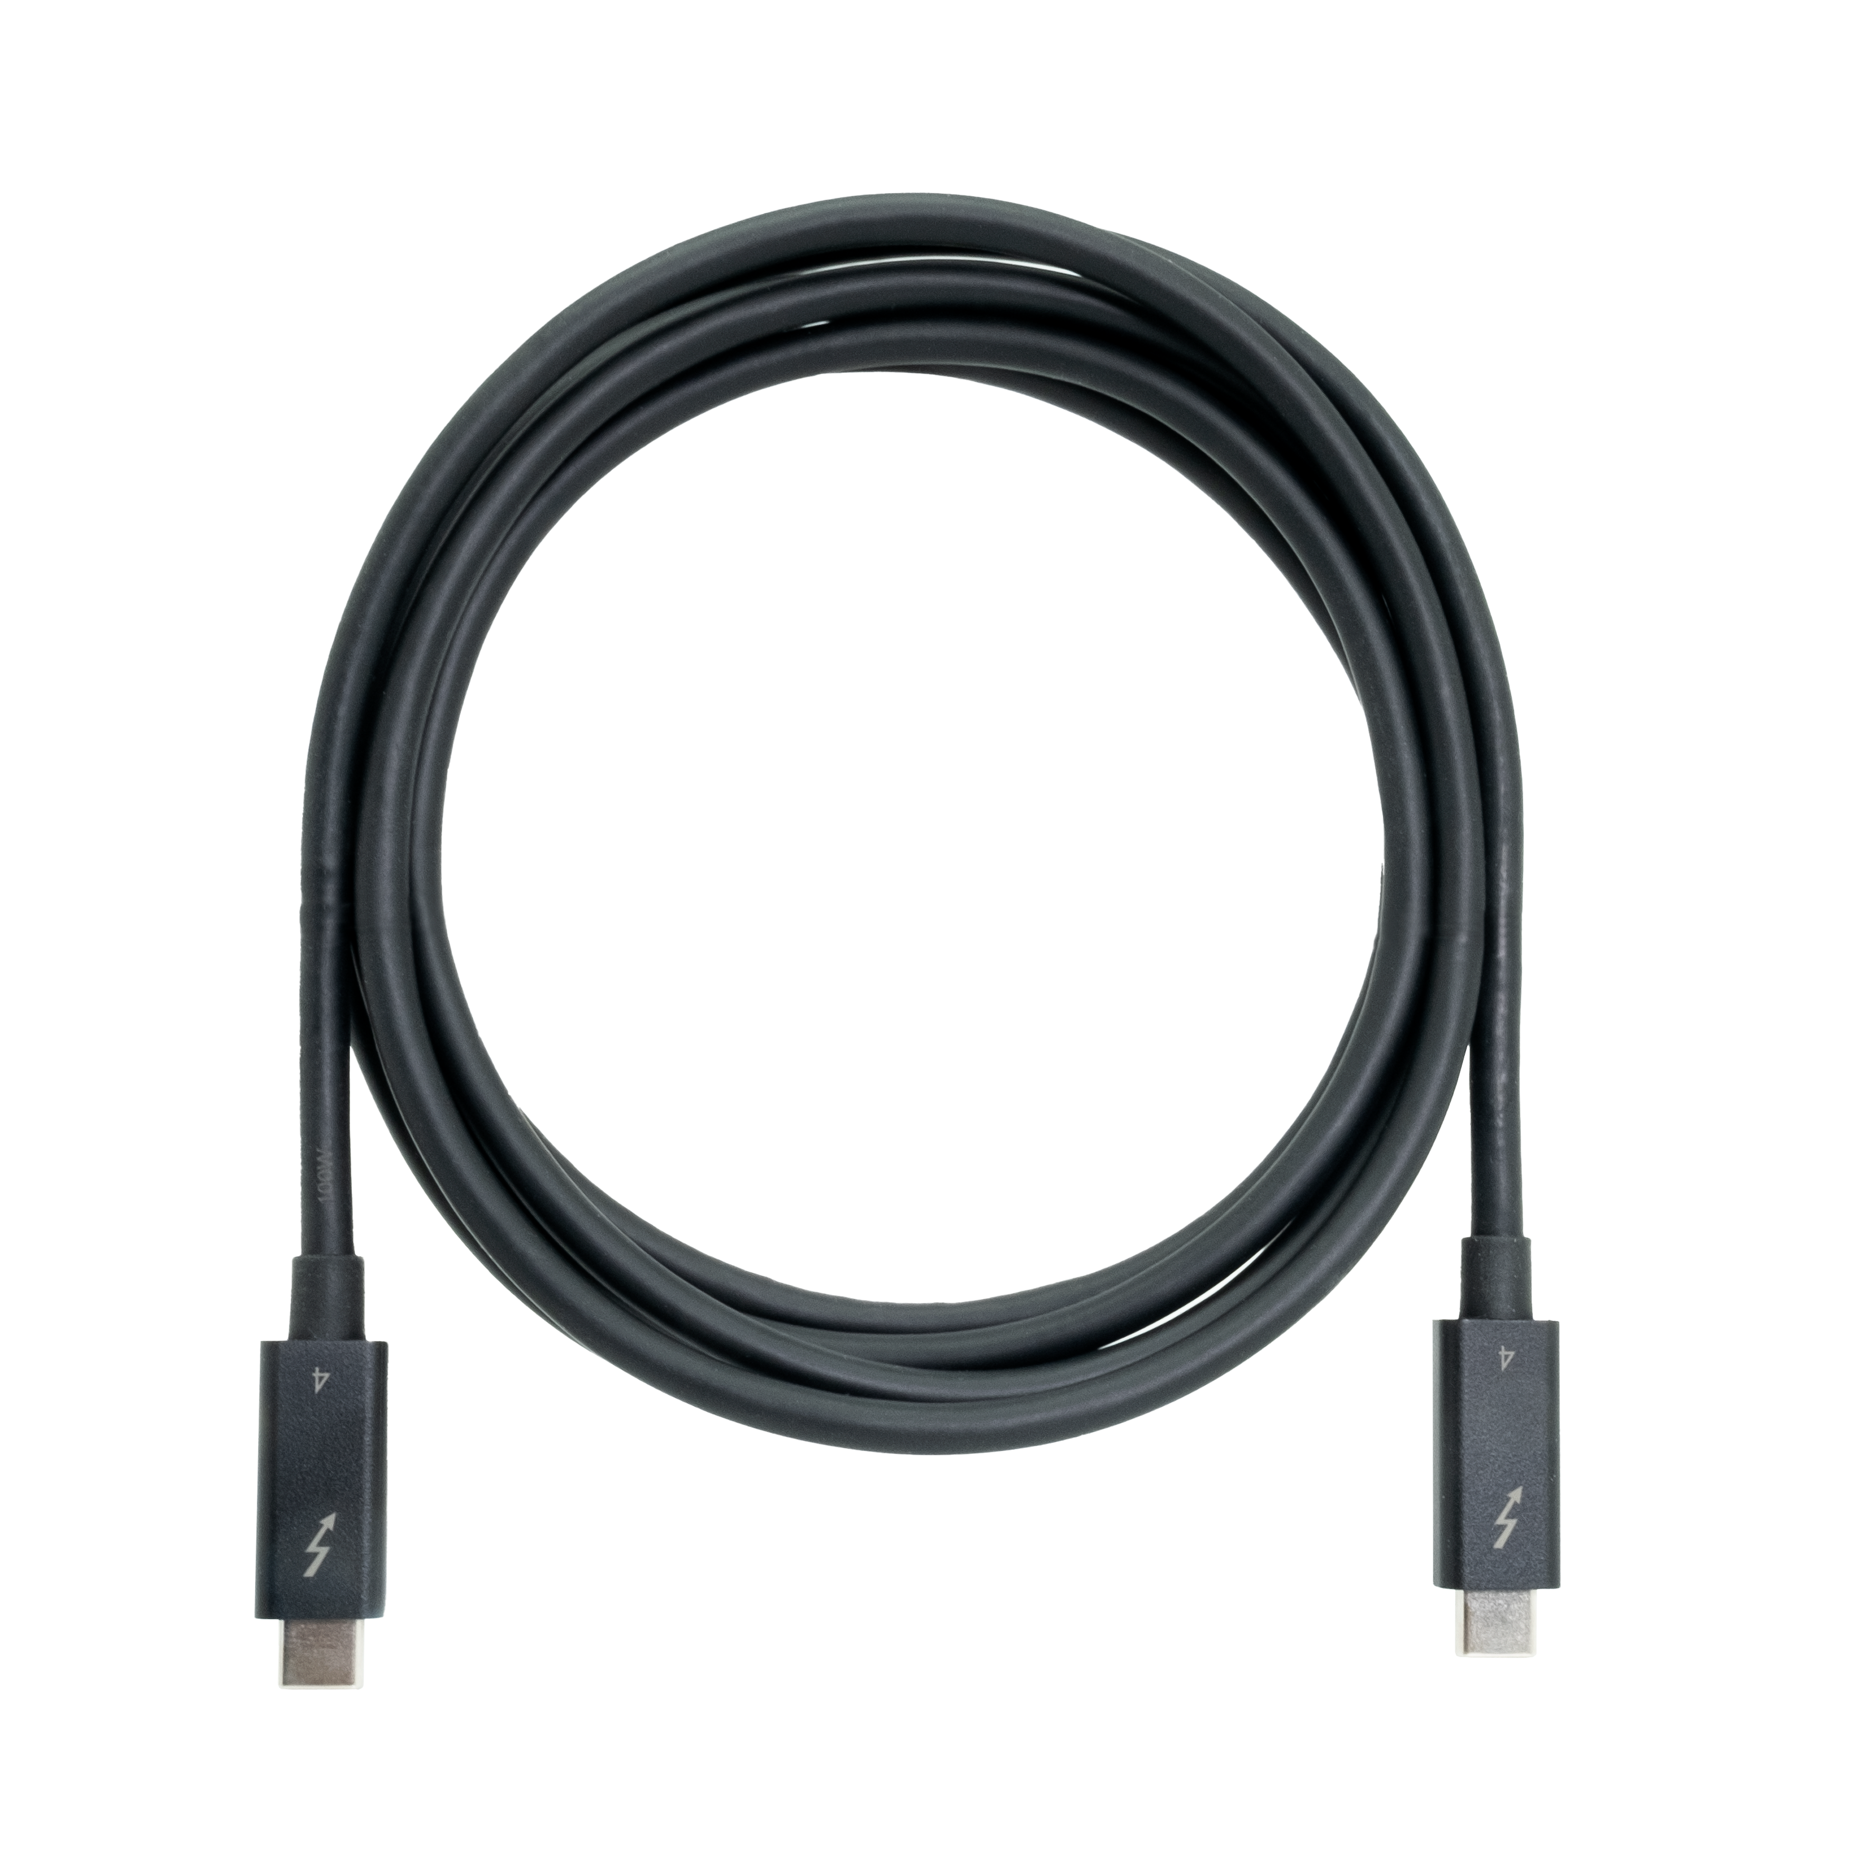

QNAP 配件 : Thunderbolt 3/4 線材
QNAP 亦提供多款 Thunderbolt 配件線材供選擇，除 Thunderbolt 4 線材之外，也有價格較親民的 Thunderbolt 3 線材供選擇，讓您可以用更低的成本來滿足高速傳輸。
Thunderbolt 4 線
Thunderbolt 3 線
CAB-TBT4-2M :
  2 公尺
CAB-TBT4-0M5 :
  0.5 公尺
CAB-TBT315M-40G :
  1.5 公尺
CAB-TBT320M-40G-LINTES :
  2 公尺
12吋短機箱可支援市面上大部分的機櫃
內建2埠M.2(PCIe Gen 3 x1)，可提供SSD快取，加速隨機存取的速度
PCIe Gen 3 x 8插槽，提供各式應用的高速擴充卡
雙系統靈活切換配置QTS and QuTS hero

Slide 15
內建 10GBASE-T 和 2.5 GbE 網路埠，
開箱立即享有高速網路環境
1 x 2.5GbE Windows
檔案拖拉
1 x 10GbE SMB
循序傳輸 (1MB)
295 MB/s
295MB/s
1182 MB/s
1181 MB/s
測試環境 : ​
NAS: TBS-h574TX
OS：QuTS hero h5.1.2
Volume type: Samsung 980 RPO 1TB x 3 + 970 EVO Plus 1TB x2, RAID 5
Client PC: Windows Server 2022, AMD EPYC 7302P 3.0GHz, 96GB RAM,
IOmeter : 16MB, 30-sec ramp up time, 3-min seq. run time, 8 worker, 16-outstanding
12吋短機箱可支援市面上大部分的機櫃
內建2埠M.2(PCIe Gen 3 x1)，可提供SSD快取，加速隨機存取的速度
PCIe Gen 3 x 8插槽，提供各式應用的高速擴充卡
雙系統靈活切換配置QTS and QuTS hero

Slide 16

內建顯示輸出，提供一個 HDMI 輸出埠
繪圖最大動態頻率
1.35 GHz
Intel® Iris® Graphic
最高達 80 EUs
顯示專用執行單元
HDMI 4K 螢幕輸出
1 x HDMI 1.4b
支援的影片及音效格式會因使用軟體的支援度而有差異
以上為 Intel Core i5 1340PE GPU規格
Notes:
16

Slide 17
影音編輯
儲存方案
12吋短機箱可支援市面上大部分的機櫃
內建2埠M.2(PCIe Gen 3 x1)，可提供SSD快取，加速隨機存取的速度
PCIe Gen 3 x 8插槽，提供各式應用的高速擴充卡
雙系統靈活切換配置QTS and QuTS hero

Slide 18

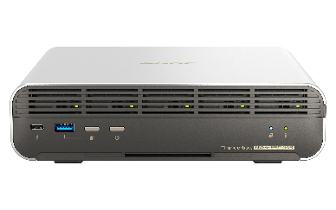



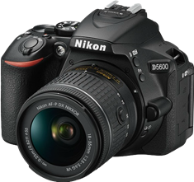


TBS-h574TX 滿足強悍轉檔並滿足初剪需求，
是 DIT 影像管理利器
影片拍攝現場的檔案管理至為重要，這也是為什麼現代影像團隊越來越重視 DIT (Digital Imaging Technician) 的角色。
透過 USB 3.2 Gen 2 (10Gbps) 快速將攝影機記憶卡匯入 TBS-h574TX並進行轉檔工作。DIT 除了可保存 RAW 檔，也能輕鬆將小檔分享至遠端團隊進行討論與確認，或是保存於外接式硬碟或雲端空間。
TBS-h574TX 內建 HDMI™ 輸出，現場人員可以立即將 NAS 裡的影片播放至大螢幕觀看及確認。團隊亦能透過 Thunderbolt™ 4 現場完成初剪，大幅降低後期團隊的作業難度。
使用 TBS-h574TX，前期團隊可享以下紅利：
記憶卡高速匯入 NAS 過帶
小檔儲存至 myQNAPcloud Storage
樣片遠端存取與分享
HDMI™ 現場播放
Thunderbolt™ 4 連接埠現場直連工作站初剪
Thunderbolt™ 4 連接埠現場直連工作站初剪
TBS-h574TX
Backup
拍攝照片/影片並將原始檔案上傳到 TBS-h574TX
透過 HDMI 4K
螢幕輸出素材
12吋短機箱可支援市面上大部分的機櫃
內建2埠M.2(PCIe Gen 3 x1)，可提供SSD快取，加速隨機存取的速度
PCIe Gen 3 x 8插槽，提供各式應用的高速擴充卡
雙系統靈活切換配置QTS and QuTS hero

Slide 19
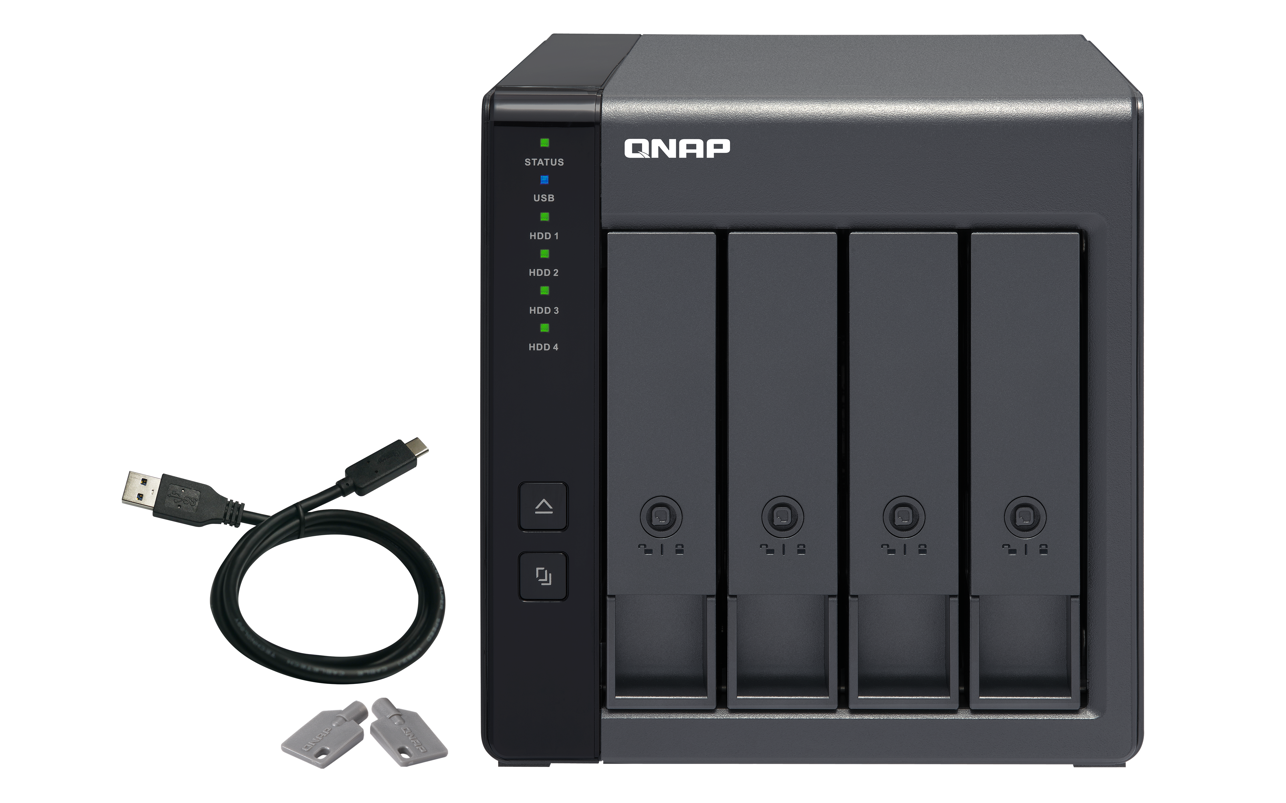
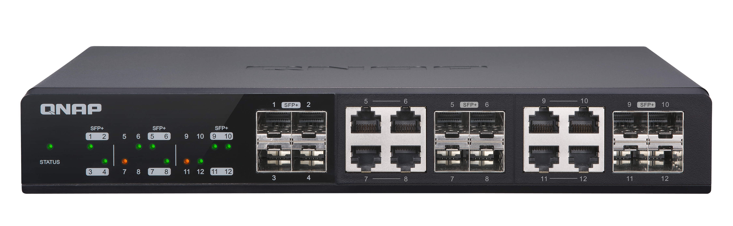

TBS-h574TX 助您實現高效協作力，
後期製作也零煩惱
NAS 與 DAS 最大的差異，在於共享協作的能力。
TBS-h574TX 可透過 Thunderbolt™ 4、10GbE 網路埠，讓後期多人工作團隊可以在線剪輯存在於 NAS 的檔案，免去大型檔案搬遷耗時的困擾。
在 TBS-h574TX 上完成當前任務的影像編輯，並將成品檔案保存於 USB 外接 DAS (例如 TR-004) 中，讓儲存空間保持充裕狀態，以迎接下一個專案！
使用 TBS-h574TX 上，後期團隊可享以下紅利：
Thunderbolt™ 4 連接埠提供 Mac® 電腦直連
10GbE 與 2.5GbE 網路提供 Windows® 電腦直連
USB 3.2 Gen 2 高速的資料傳輸速度，擴充外接式儲存裝置 DAS 保存巨量創意
Thunderbolt™ 4 連接埠提供 Mac 電腦直連
TBS-h574TX
QSW 10GbE
網路交換器
將成品檔案保存於 USB 外接 DAS
PC
PC
12吋短機箱可支援市面上大部分的機櫃
內建2埠M.2(PCIe Gen 3 x1)，可提供SSD快取，加速隨機存取的速度
PCIe Gen 3 x 8插槽，提供各式應用的高速擴充卡
雙系統靈活切換配置QTS and QuTS hero

Slide 20
TBS-h574TX 異地協作：直接插拔，快速傳輸
由於龐大的影像檔案難以透過網路分享，分處於異地的影像團隊常透過外接式硬碟實體交換檔案。TBS-h574TX 也能夠實現可攜式的檔案交換方案。
您可以在兩地的工作團隊各配置一台 TBS-h574TX ，並配置好系統碟以及 RAID 組態。透過便利的熱插拔技術， SSD 即可如同外接式硬碟一般使用：將 SSD 從 NAS A 取出，並插入 NAS B，即可完成大量檔案轉移。
使用 TBS-h574TX，異地團隊可享以下紅利：
利用熱插拔特性，以實體運送轉移大量資料
*將其中一台 TBS-h574TX 的 SSD 1 設定為系統碟，其於 SSD 可以組 RAID 或是 Single，透過熱插拔的支援，可以在不關機的情況下轉移儲存池到另一台 TBS-h574TX
SSD 1
SSD 2
SSD 3
SSD 4
SSD 5
RAID or Single
w
SSD 6
SSD 2
SSD 3
SSD 4
SSD 5
*備註 :
在轉移儲存池之前，需要先在 Storage & Snapshots 中點選安全卸載儲存池
重建儲存池，需在 Storage & Snapshots 中點選重建儲存池
12吋短機箱可支援市面上大部分的機櫃
內建2埠M.2(PCIe Gen 3 x1)，可提供SSD快取，加速隨機存取的速度
PCIe Gen 3 x 8插槽，提供各式應用的高速擴充卡
雙系統靈活切換配置QTS and QuTS hero

Slide 21



QNAP 是 Adobe
影音解決方案的官方合作夥伴
QNAP NAS 提供 Adobe 創作者最棒的集中儲存解決方案，可針對 Project (照片、圖像、影片、音樂) 快速展開協作工作流；搭配 2.5GbE、10GbE 或 Thunderbolt™ 高速傳輸，讓檔案存取效率更高。您不用擔心容量的問題，QNAP NAS 可輕鬆擴充極大容量妥善保存所有檔案，守護您的創意世界！​
12吋短機箱可支援市面上大部分的機櫃
內建2埠M.2(PCIe Gen 3 x1)，可提供SSD快取，加速隨機存取的速度
PCIe Gen 3 x 8插槽，提供各式應用的高速擴充卡
雙系統靈活切換配置QTS and QuTS hero

Slide 22
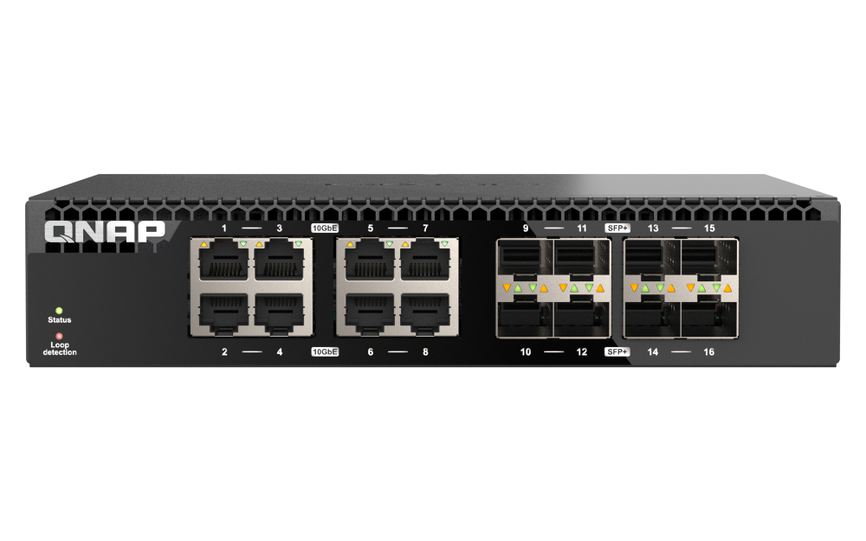
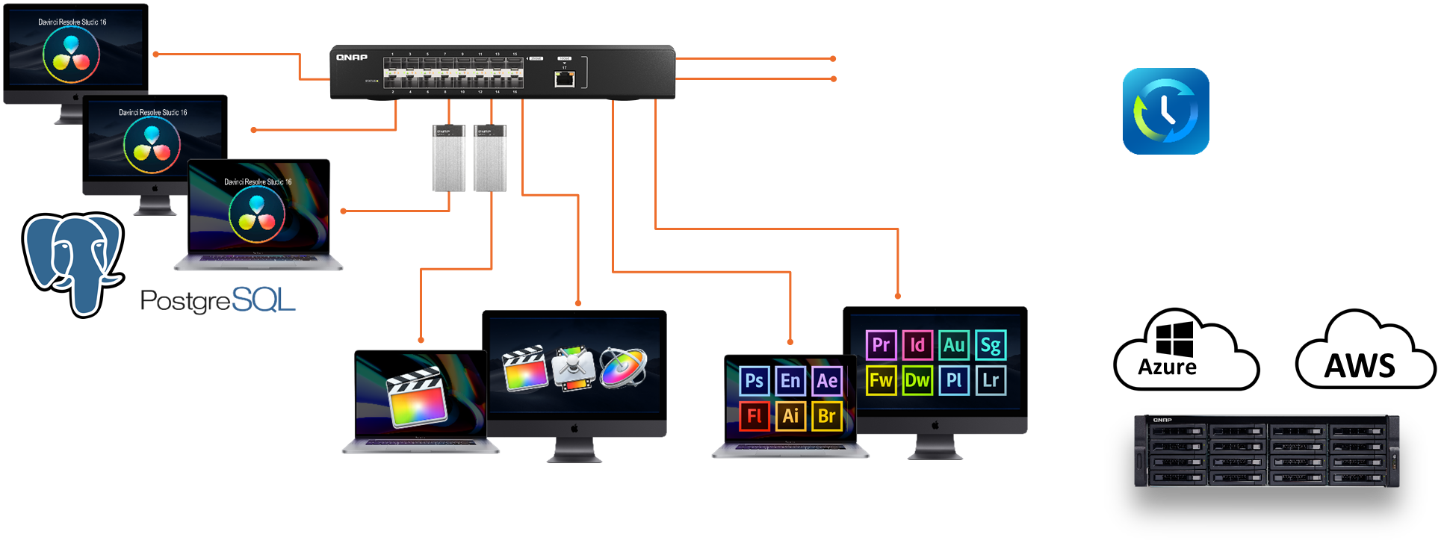
QNAP 提供完善的解決方案，為 Mac® 與 Windows®
影像工作者打造高速高效與高安全性的協作環境。
QSW 10GbE 網路交換器QSW-3216R-8S8T
TBS-h574TX
透過 Thunderbolt 同時編輯影音
Backup
拍攝照片/影片並將原始檔案上傳到 Thunderbolt NAS
DaVinci Resolve + PostgreSQL
FCPX & Motion
Project for Adobe Creative Suite
12吋短機箱可支援市面上大部分的機櫃
內建2埠M.2(PCIe Gen 3 x1)，可提供SSD快取，加速隨機存取的速度
PCIe Gen 3 x 8插槽，提供各式應用的高速擴充卡
雙系統靈活切換配置QTS and QuTS hero

Slide 23

NASbook 小機身金屬外殼設計，在不占空間的情況下提升您的影音儲存體驗
2.24 公斤 / 4.94 磅
重量輕室外儲存應用也方便
小尺寸不占空間
60 x 215 x 199 mm
2.36 x 8.46 x 7.83 inch
(H x W x D)

Slide 24
TBS-h574TX 規格設計
 | TBS-h574TX-i3-12G | TBS-h574TX-i5-16G | TBS-h574TX-i5U-16G
處理器 | Intel Core i3-1320PE 8C(4P+4E)/12T up to 4.50GHz | Intel Core i5-1340PE 12C(4P+8E)/16T up to 4.50GHz | Intel Core i5-1235U 10C(2P+8E)/12T up to 4.4GHz
記憶體 | 12GB Onboard RAM (不可擴充) | 16GB Onboard RAM (不可擴充) | 16GB Onboard RAM (不可擴充)
硬碟槽 | 5 x E1.S up to 15mm ( or 5 x M.2 2280 PCIe w/ QDA-E1SM ) 支援熱插拔
網路 | 1 x 10GBASE-T (RJ-45) + 1 x 2.5GbE (RJ-45)
Thunderbolt | 2 x Thunderbolt 4
USB | 1 x USB 3.2 Gen2x1 (10Gb/s, Type-A, front) 1 x USB 3.2 Gen2x1 (10Gb/s, Type-A, rear) 1 x USB 2.0 (Type-A, rear)
尺寸 | 215 x 199 x 60 mm
重量 | 2.24 kg
HDMI | 1 x HDMI (1.4b), 支援 4K 螢幕輸出
電源 | 120W

Slide 25





可再支援擴充兩櫃 12 顆 3.5”HDD 擴充設備，
提供一櫃 264 TB ( 12 x 22TB ) 的額外儲存空間
USB 介面
最大支援 JBOD / RAID 擴充櫃數量​
TR-002​ | 2​
TR-004​ | 2​
TR-004U​ | 2​
TL-D800C​ | 2
TL-R1200C-RP​ | 2
TR-002
TR-004
TL-D800C
備註 : 僅能作為獨立的儲存池或磁碟區，無法與 NAS 主機的儲存池或磁碟區合併使用。
TR-004U
TL-R1200C-RP

Slide 27

企業級作業系統
使用 ZFS 的 QuTS hero

Slide 28







強大的在線資料縮減技術
– 能大幅延長 SSD 壽命
必須在存入前減量才有效用
ZFS 檔案系統的重複數據刪除與壓縮功能
透過資料減量來大幅減少 SSD 的寫入次數，ZFS 檔案系統也因此成為 All Flash / 高速SSD系統的最佳搭配夥伴。
寫入
Deduplication
(重複資料刪除)
最低需求：16GB RAM
A
B
C
D
A
B
C
D
D
C
A
B
A
B
C
D
D
C
A
B
原始資料
壓縮資料
重複資料刪除
SSD Pool
壓縮
去重
寫入

Slide 29






File Station : QNAP 專屬的多功能檔案瀏覽器
手機瀏覽
網頁瀏覽
只要透過網頁瀏覽器，就能用 File Station 方便直覺地存取 NAS 上共用資料夾的檔案，具備強大而完善的功能，不僅提供 NAS 檔案管理，連雲端服務上的檔案也可輕鬆一網打盡。
Qfile
File Station
本地 NAS
遠端 NAS
雲端空間

Slide 30


智能與自動化檔案管理
Qsirch 5
Qfiling 3
像 Google™一樣強大的搜尋引擎
全自動化歸檔，設定規則，剩的交給 Qfiling
以關鍵字、篩選器迅速搜尋圖片、音樂、影片、文件以及電子郵件
五種進階照片搜尋：以人找圖、圖片內文字搜尋、物件搜尋、顏色搜尋、地圖搜尋
直接透過 Qfiling 啟用自動歸檔，全面提升檔案搜尋體驗
檔案來源
排程
篩選器
編輯
目的地
2 種任務：歸檔任務、回收任務
3 種排程規則：一次性、時間排程、即時監測
9 個編輯模組：如 AI臉部辨識模糊化、加密與解密、影片轉檔等

Slide 31


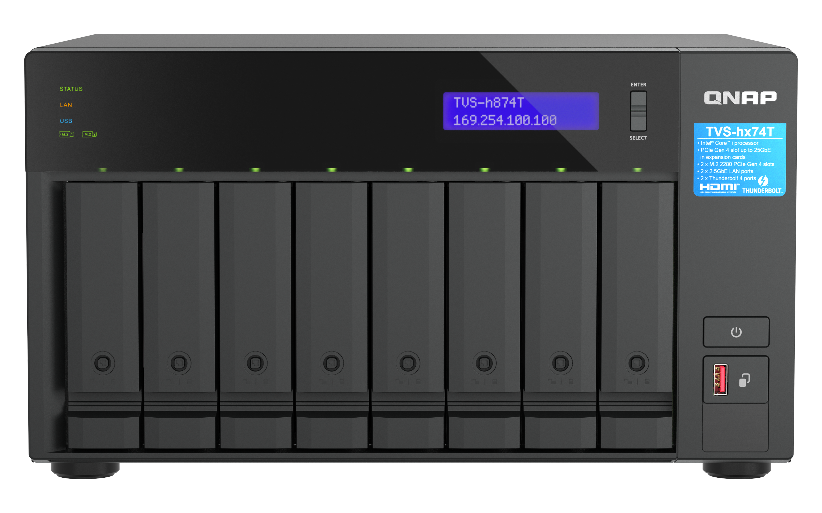

HBS 3 輕鬆完成備份 3-2-1 的策略
HBS 3 (Hybrid Backup Sync 3)
簡單完成 3-2-1 備份策略與步驟 (3副本、2種媒體、1個異地備援)
2 種媒體
3 個副本
副本 1
NAS
副本2
NAS off-site
副本 3
Google Drive

Slide 32




NetBak PC Agent (Beta):
免授權 Windows® PC /伺服器備份與還原
備份 Windows® PC/server
NetBak PC Agent 是免費的 Windows® 應用程式，將 Windows® PC 與伺服器的完整系統、磁碟、資料夾與檔案備份至 QNAP NAS，並在需要時還原資料。
備份
Windows 11
Windows Server
還原
QNAP NAS
Windows PC/Server
備註 :
NAS 上必須安裝 Hyper Data Protector v2.0 應用程式搭配使用。
Beta 測試計畫 : 至 2023 年 12 月 22 日

Slide 33






強勁效能打造高效能多媒體影音播放與串流平台
QuMagie AI 相簿與相片分類
Plex Server 影音串流與轉檔
CAYIN MediaSign Player
HEVC (H.265) 即時轉檔播放
可管理儲存在 NAS 上的整個音樂庫，並將其整合到 Roon 的互連數位資料庫中
使用 Cinema28 串流多媒體至各會議室的影音播放裝置

Slide 34


多版本快照助您對抗加密勒索軟體威脅
TBS-h574TX 支援快照 (Snapshot) 功能，就像照相般，可將任一時間點的系統狀態與資料記錄下來作為將來還原的備份，且比傳統備份使用更少的儲存空間。當資料毀損或電腦受到加密勒索軟體威脅，即可利用快照檔案迅速還原，確保重要資料萬無一失。QTS 最多 1,024 份快照、QuTS hero 最多 65,536 份快照
3步驟對抗加密勒索軟體威脅
Step 1
定期更新，並使用Malware Remover防範惡意軟體
Step 2
備份電腦資料至NAS，並建立快照
Step 3
將快照檔案再備份至另一台 QNAP NAS

Slide 35




全方位 NAS 資安防護
QuFirewall
保護你的NAS免於外部攻擊。你可以自行設定規則，包括指定來源地區，指定服務連接阜, 來源IP位置等，允許或拒絕透過網路存取NAS。
Malware Remover
定時掃描您的 NAS、檢查並下載最新惡意軟體定義檔。當受到攻擊時，可即時排除受感染的檔案，協助提升 NAS 資安防護層級。

Slide 36

3 年標準保固，涵蓋硬體維修與支援服務
TBS-h574TX 享有 3 年的免費產品硬體保固。QNAP 提供如此尊榮的保固服務，協助您的企業組織持續運作，提供不中斷的服務給予您的客戶。如果需要更長的保固期，您可以購買 QNAP 延長保固服務方案 (額外 2 年延長保固)，享有最高 5 年的產品保固期限與超值保障。僅能作為獨立的儲存池或磁碟區，無法與 NAS 主機的儲存池或磁碟區合併使用
適用於 TBS-h574TX : LW-NAS-GREY-2Y (額外 2 年延長保固), USD$ 199

Slide 37



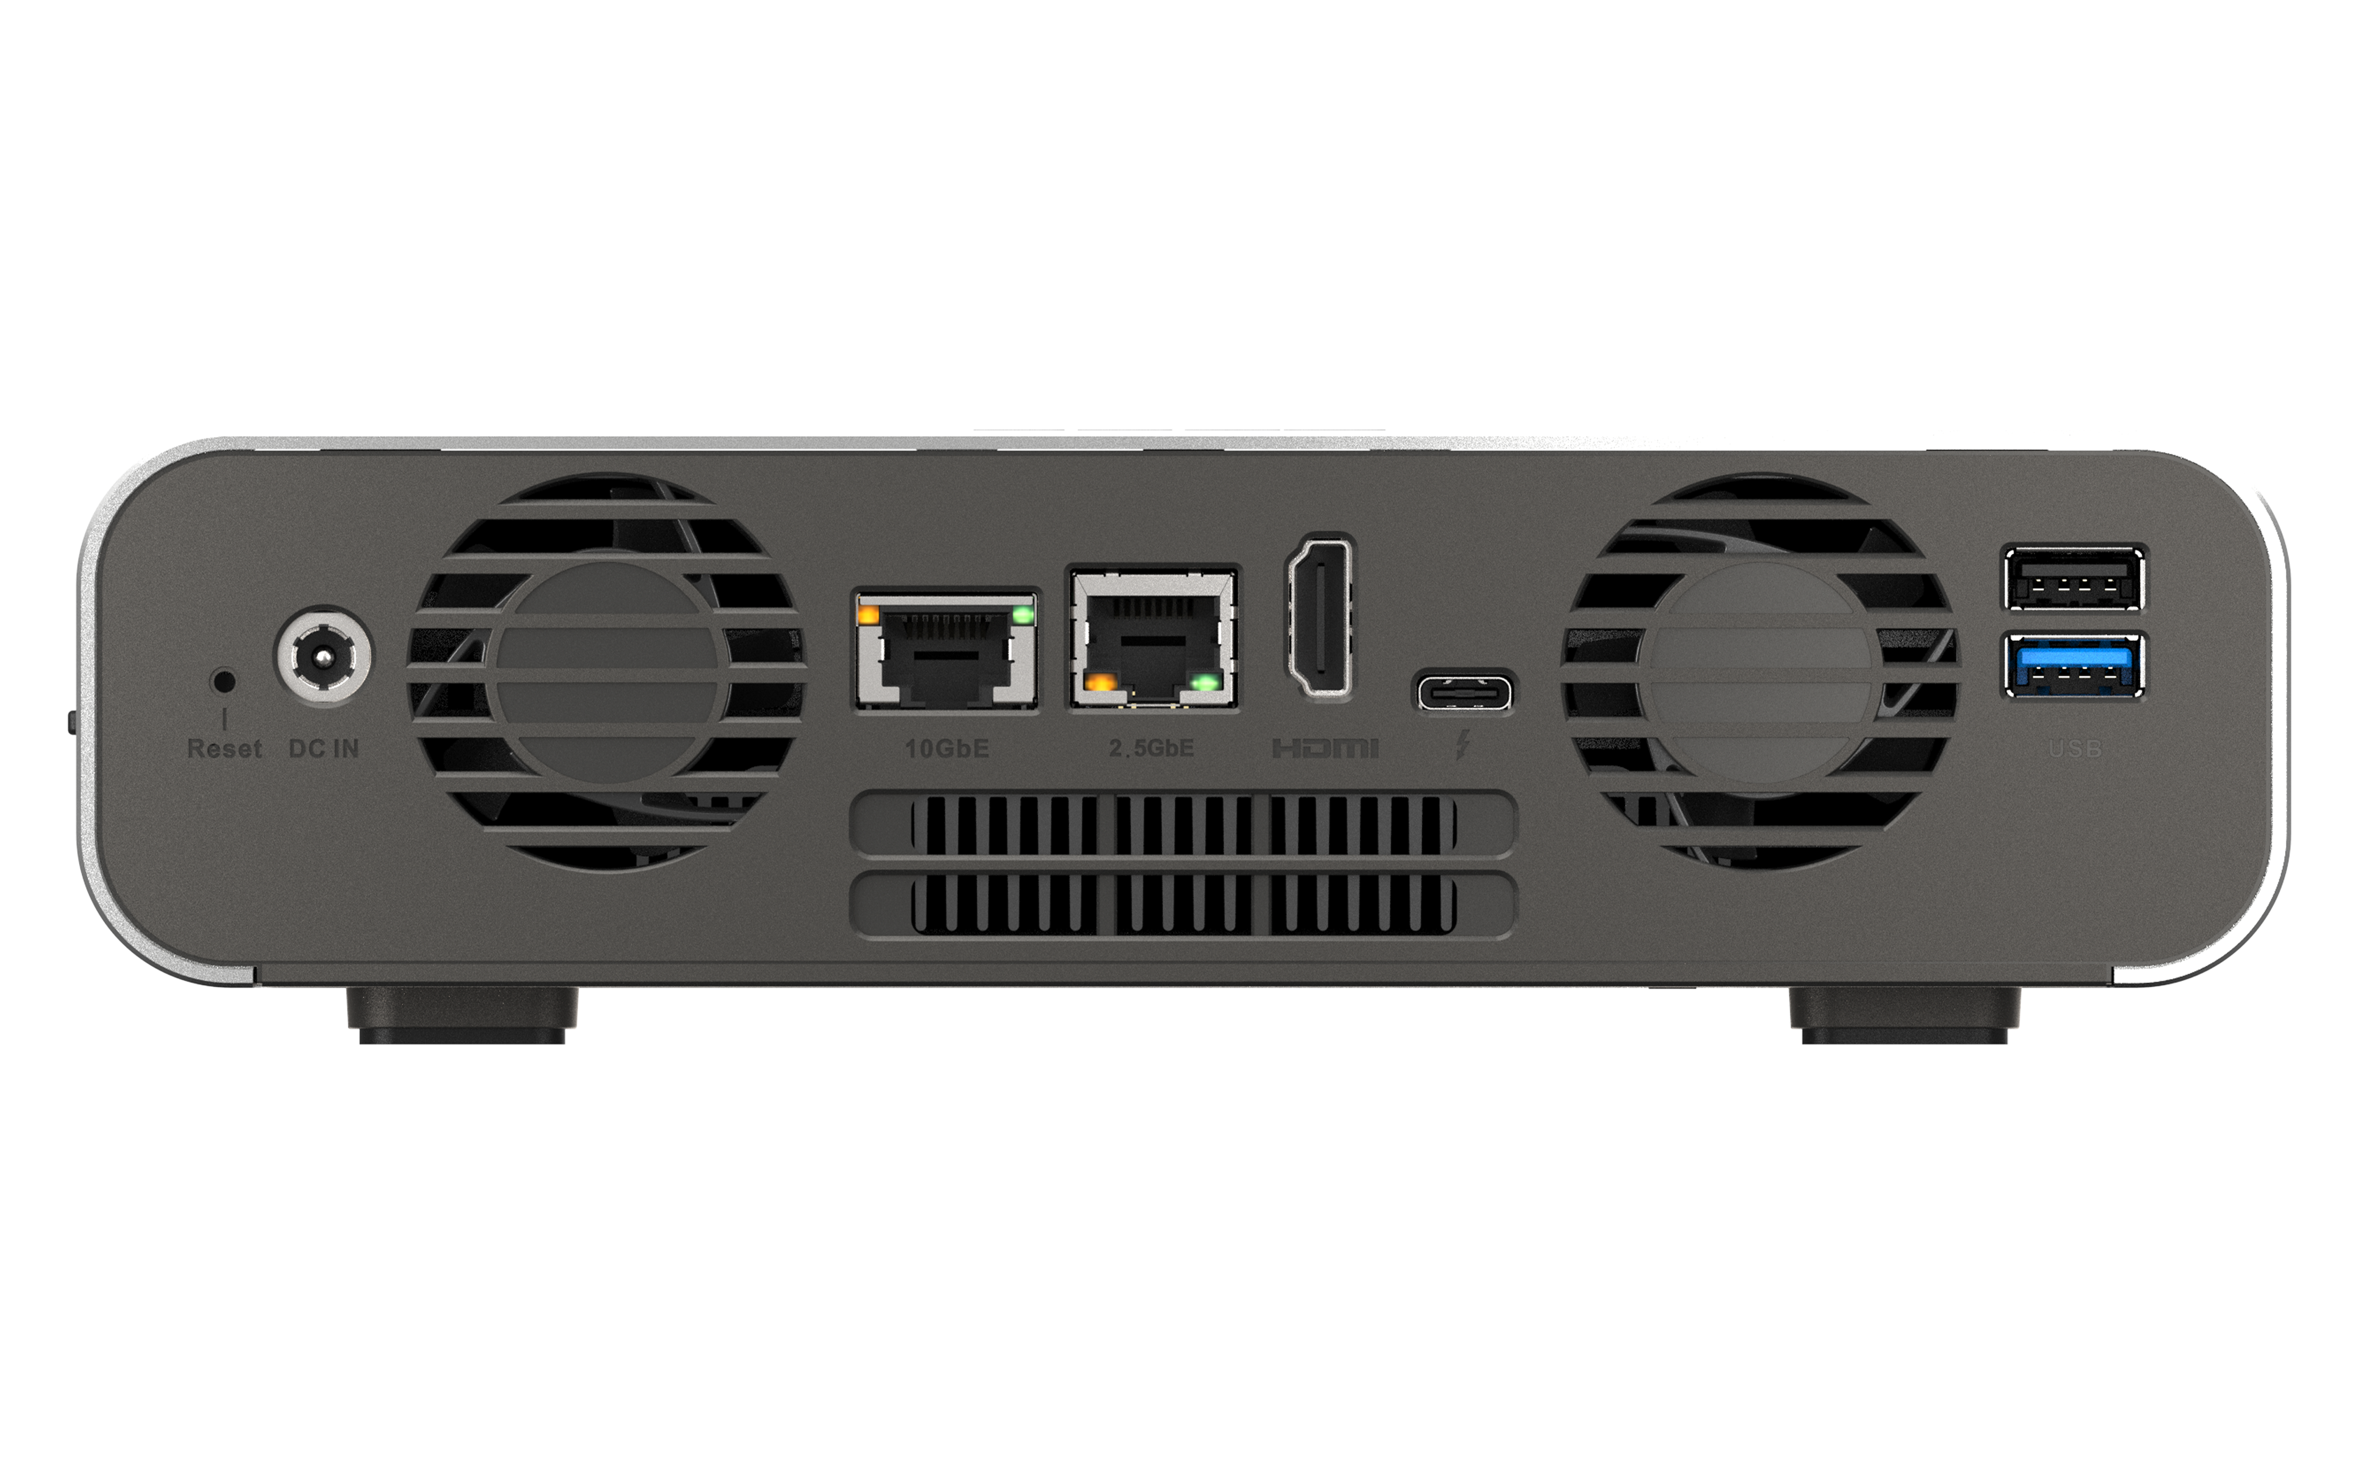
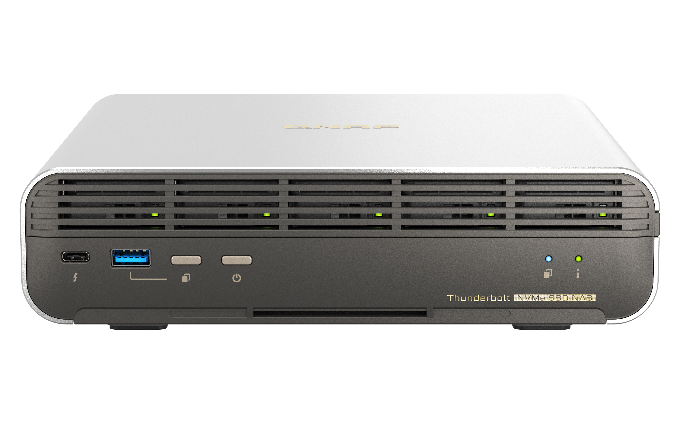
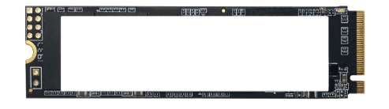


USB 3.2 Gen2 (10Gbps)
與 One-Touch-Copy
3個
PCIe Gen3 x4
擴充槽
支援雙系統 ( 預裝 QuTS hero)
NASbook 小機身金屬外殼設計
5 x E1.S NMVe SSD 硬碟槽，最高支援厚度 15mm E1.S，並預裝轉版以支援 M.2 2280 NVMe SSD
可再多串接USB JBOD
擴充容量
IntelQAT
USB 3.2 Gen2
(10Gbps) & One-Touch-Copy
1 x HDMI
支援 4K 輸出
All Flash Thunderbolt 4 NASbook
TBS-h574TX
雙埠
Thunderbolt 4
最高搭載
12 核心的
Intel Core 13代
處理器
1 x 10GBASE-T + 1 x 2.5GbE
12GB RAM
16GB RAM
2.5GbE
不可擴充
雙埠 Thunderbolt 4 ，確保編輯不間斷。即插即用，不須再購買網路卡配件。
5 x M.2 2280
16TB
於 E1.S 架構下，最多可以支援 5 x M.2 2280 NVMe SSD，支援 M.2 熱插拔
打造 Final Cut Pro 與 Adobe Creative Suite 高效協作環境
高達
儲存空間
最高 5 年產品保固
(TBS-h574TX 搭載 4 TB SSD, RAID 5)

Slide 38

Thunderbolt™ 4 全快閃 NASbook，支援 E1.S/M.2 NVMe SSD，以閃電效率完成影像剪輯專案
©2023著作權為威聯通科技股份有限公司所有。威聯通科技並保留所有權利。威聯通科技股份有限公司所使用或註冊之商標或標章。檔案中所提及之產品及公司名稱可能為其他公司所有之商標 。​

